Slide 1
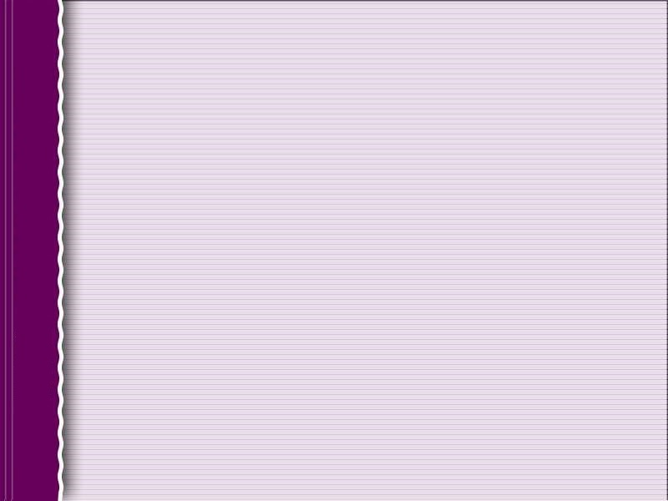
离 散 数 学
Discrete Mathematics
授课教师：
单 位：
授课对象：
王少帆
信息学部
都柏林学院本科生

Slide 2
1.7 函数
函数定义：f是集A到集B的二元关系, 且对A中每个元素a,存在B中唯一的元素b使得(a,b)∈f,记作f(a)=b.
a称为自变元或原象(preimage),b称为对应于a的函数值或映像(image).集合A称为函数f的定义域(domain)，由函数f所有映像组成的集合称为函数f的值域(range)，记作f(A)
单值

Slide 3
单射函数injective,injection: 对定义域中任何x₁≠x₂,都有f(x₁)≠f(x₂)
性质：有限集A,B,若存在A到B的单射函数,则|A|≤|B|
满射函数surjective,surjection: f是A到B的函数且值域等于B (即f(A)=B)
性质：有限集A,B,若存在A到B的满射函数,则|A|≥|B|

Slide 4
双射函数bijective, bijection: 若f既是单射函数又是满射函数,则称f是A到B的双射函数(一一对应函数)
性质：给定有限集A和B,若存在A到B的双射函数,则|A|=|B|

Slide 5
函数的计数
例1:设集合A的势为n,集合B的势为m
A到B可定义多少种不同的函数
A到B可定义多少种不同的二元关系
例2: 若|A|=2，|B|=m>2. 问：
A到B可以定义多少种单射函数
B到A可以定义多少种满射函数
m^{n}
2^{mn}
m(m-1)
2^{m}-2

Slide 6
|A|=m. A上可定义多少双射函数?
记号：A和B为集合, 所有A到B的函数的集合记为
m!
B^{A}

Slide 7
复合函数composition of functions
设f是A到B的二元关系,g是B到C的二元关系,当f,g都是函数时,称复合关系 f。g是f与g的复合函数,记作g。f
注:把f,g看成二元关系时，f与g的复合关系记作f。g. 把f,g看成函数时，f与g的复合函数记作g。f

Slide 8
函数的复合满足结合律：
(f。g)。h= f。(g。h)
f是A到B的函数,g是B到C的函数
若f,g都是单射函数，则g。f也是
若f,g都是满射函数，则g。f也是
若f,g都是双射函数，则g。f也是

Slide 9
注：只有当f为双射函数时其逆关系才是函数!
定理:设f是A到B的双射函数,则f的逆关系是B到A的函数,且该函数为双射(记作f⁻¹ 称为逆函数)
恒等函数I_{A}:A→A, 定义为I_{A}(a)=a
f:A→B双射.则
f^{-1。}f=I_{A} 且 f。f⁻¹=I_{B}

Slide 10
鸽笼原理pigeonhole principle
n个鸽笼养了至少n+1只鸽子,则必有一个鸽笼住有2只或2只以上鸽子
一般情形:n个鸽笼养了至少nm+1只鸽子,则必有一个鸽笼住有m+1或多于m+1只鸽子

Slide 11
鸽笼原理的函数观点
A,B有限集,f是A到B的函数.
若|A|>|B|,则存在a₁≠a₂∈A, 使得f(a₁)=f(a₂);
若|A|>m|B|, 则存在A中m+1个不同元素其函数值相同.

Slide 12
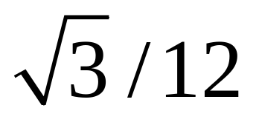
例：边长1的正三角形中，任意画七个点，必有三个点连成的小三角形面积不超过

Slide 13
例：平面上给定六个点其中任意三点不共线，任意两点用一条线段相连。现在给各边着色：红色或黑色。证明存在一个三角形，其三边颜色相同

